Slide 1
Видеопрезентация подготовлена воспитателями Климовой О.Ю. и Ивановой Г.А.
ГБОУ Школа № 1512, дошкольные группы «Семицветик», Косинская 4А

Slide 2
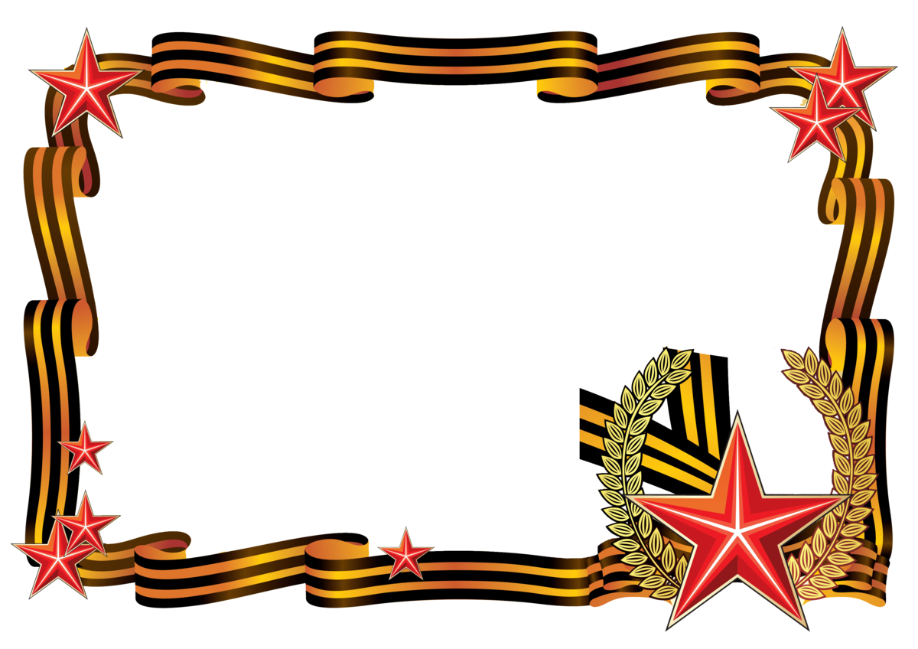
«Когда наши прабабушки и прадедушки были маленькими, может, чуть старше вас нынешних, на нашей Родине началась война, так как на неё напали враги, пожелавшие, чтобы все жили по тем правилам, которые будут ими установлены. Но граждане страны не хотели так жить.
К сожалению, многие жители погибли.

Slide 3
«Великой Отечественной войной называют четыре года, в которые наш народ защищал страну от врагов — фашистов. Великой эта война названа потому, что вся огромная страна была захвачена ею, где проходили военные действия, а Отечественной — потому что воевала вся Родина — всё Отечество.

Slide 4
Солдат, воевавших за Родину, награждали боевыми наградами. После войны их стали называть ветеранами, то есть опытными военными. В честь героев, сражавшихся с врагами, были установлены памятники, а ежегодно, 9 Мая, в день, когда была объявлена наша победа, празднуется День Победы.

Slide 5
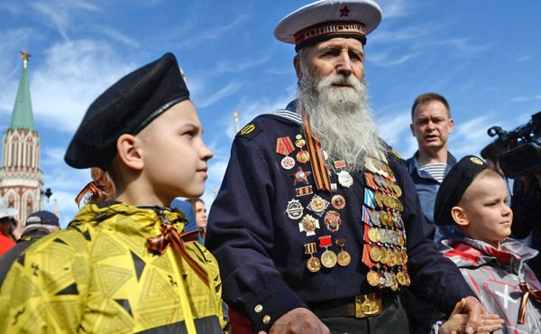
В День Победы ветераны надевают свои ордена и медали

Slide 6
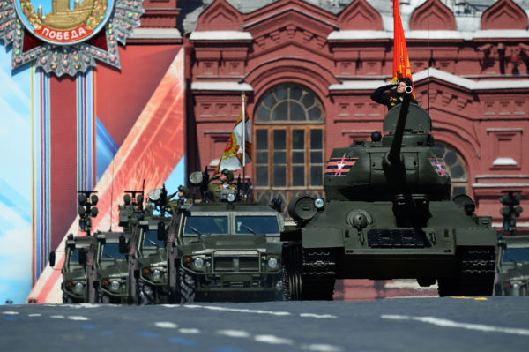
На Параде Победы можно увидеть современные образцы военной техники

Slide 7
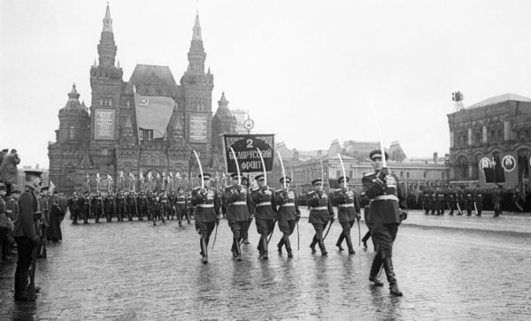
В Параде на День Победы участвуют тысячи военных

Slide 8
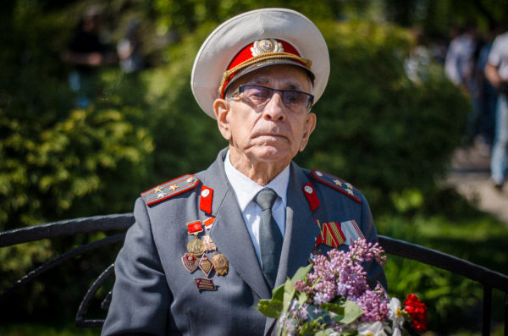
В День Победы мы поздравляем ветеранов и дарим им цветы

Slide 9
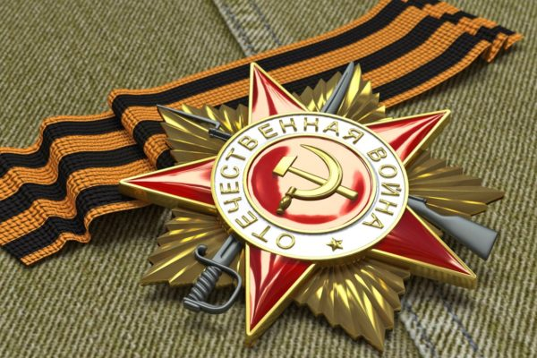
Награждение Орденами происходило в боевой обстановке сразу после совершения подвига

Slide 10
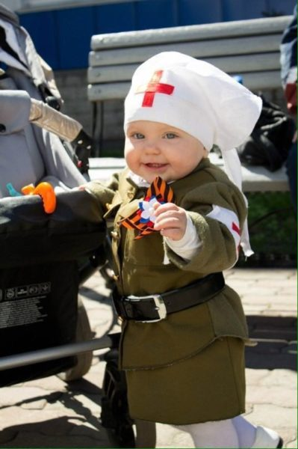
В День Победы и взрослые и дети отдают дань уважения и памяти подвигу прадедов

Slide 11
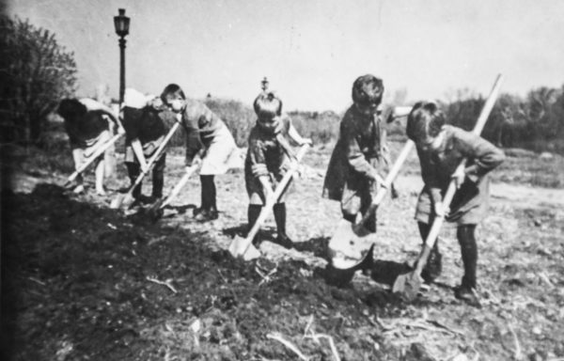
В годы войны в тылу трудились даже малыши

Slide 12
Символы праздника георгиевская ленточка и гвоздики

Slide 13
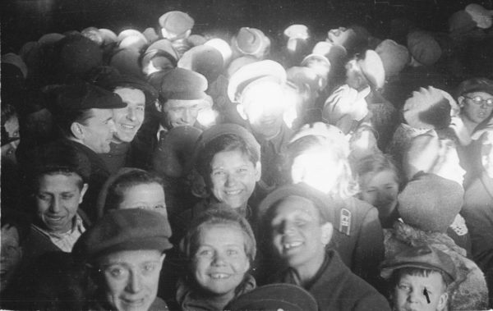
Люди долгих 4 года ждали Победы над фашистами

Slide 14
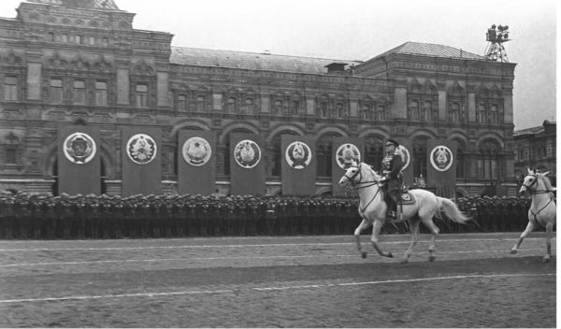
Георгия Константиновича Жукова называют Маршалом Победы

Slide 15
Солдаты, сражавшиеся за будущие поколения, за потомков, стали настоящими героями, которых нужно помнить. Для нас и для тех, кто родится позже, важно знать и помнить о ВОВ.
В честь погибших и воевавших установлены памятники по всей стране, а также Вечный огонь — символ памяти о страшных событиях. Каждый год по всей стране отмечается праздник День Победы с обязательным салютом в честь мира на нашей земле».

Slide 16
В этот день мы поздравляем ветеранов и друг друга с тем, что сегодня живём под мирным небом».
Каждый год по всей стране отмечается праздник День Победы с обязательным салютом в честь мира на нашей земле».

Slide 17
Вопросы для обсуждения
Какой праздник
отмечается 9 Мая?
2. Сколько длилась война?
3. Кто сражался за нашу Родину?
4. Кого мы называем ветеранами?

Slide 18
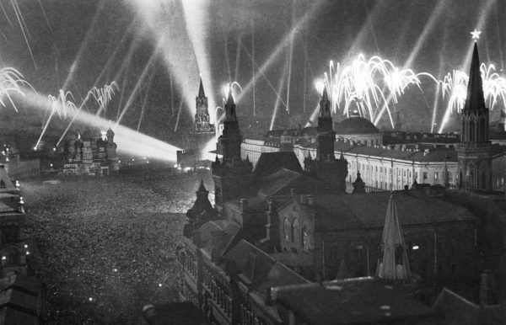
Торжества в День Победы традиционно завершаются салютом

Slide 19
